Slide 1
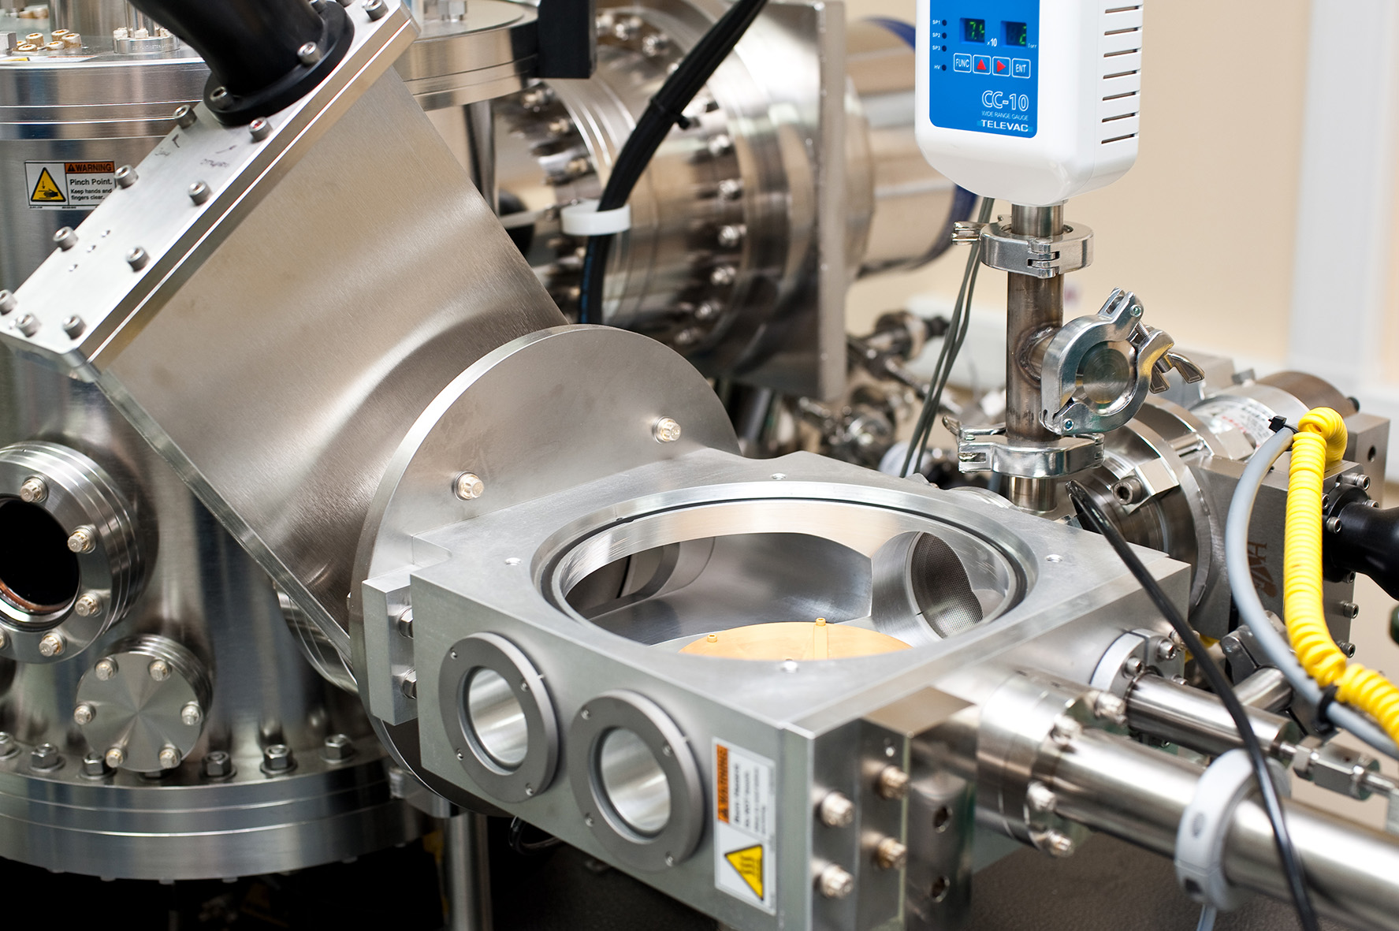

Slide 2
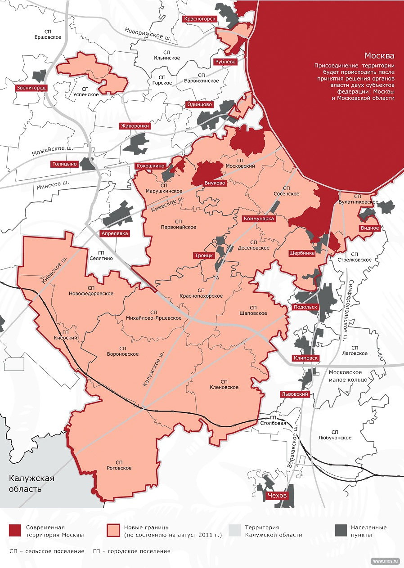
Городской округ Троицк:
география, территория, население
Место расположения:
20 км к юго-западу от Москвы, на берегу реки Десны.
Территория – 1633 га. Из них:
476 га – леса,
335 га – научные институты,
674 га – застроенная жилая и коммунальная зоны.
Население – 42 тыс. человек
Троицк

Slide 3
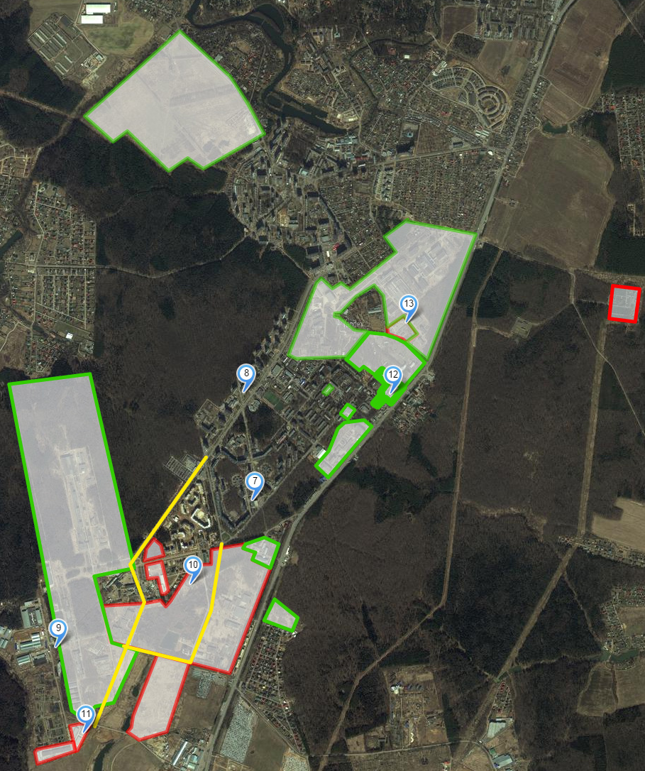
Карта Троицкого инновационного кластера
Технопарк ТИСНУМ
Технопарк ЦРБ
Технопарк ФИАН
Недострой РАН
Научно-образовательный Центр МФТИ
Технопарк ТРИНИТИ
Муниципальный бизнес-инкубатор
Музей науки «Эксплораториум» («Физическая кунсткамера»).
Региональный Центр Инжиниринга
Оптический Центр
НЦ Технспарк
Центр коллективного пользования в области лазерной медицины
Центра анализа материалов для радиационно- стойкой электроники и разработки приборов для регистрации ионизирующих излучений
Жилой мкр. для сотрудников организаций инновационного кластера
1
15
ФГБНУ ТИСНУМ
Институт Ядерных Исследований РАН
Институт Спектроскопии РАН
Институт Физики Высоких Давлений РАН
Институт Земного Магнетизма и Распространения Радиоволн РАН
Центр Физического Приборостроения ИОФ РАН
Институт Прикладных Лазерных и Информационных Технологий
Троицкий Институт Инновационных и Термоядерных Исследований
Участок Высшей Школы Экономики
Подстанция "Лесная" мощностью 275 мВт
Участок Института Геологии РАН
Проектируемая дорога 2.3 км
Проектируемая дорога 1.5 км
2
16
3
23
4
17
5
18
6
19
7
22
24
20
8
6
19
21
9
21
10
15
18
20
16
22
11
26
12
5
17
23
1
13
3
25
24
25
14
27
26
14
2
27
4

Slide 4
Троицкие компетенции:

Slide 5
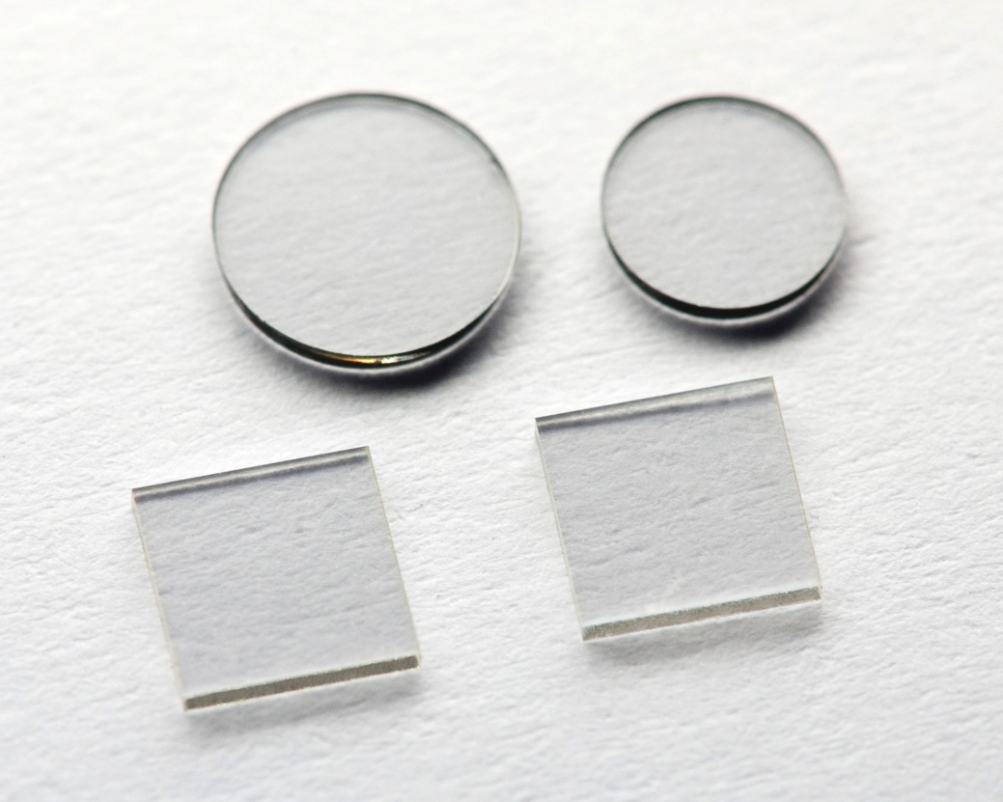
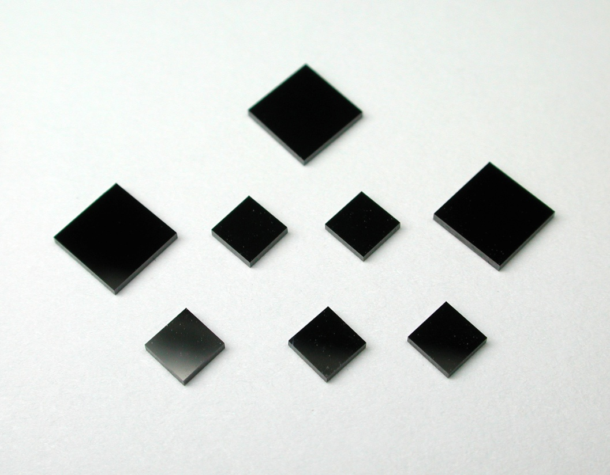
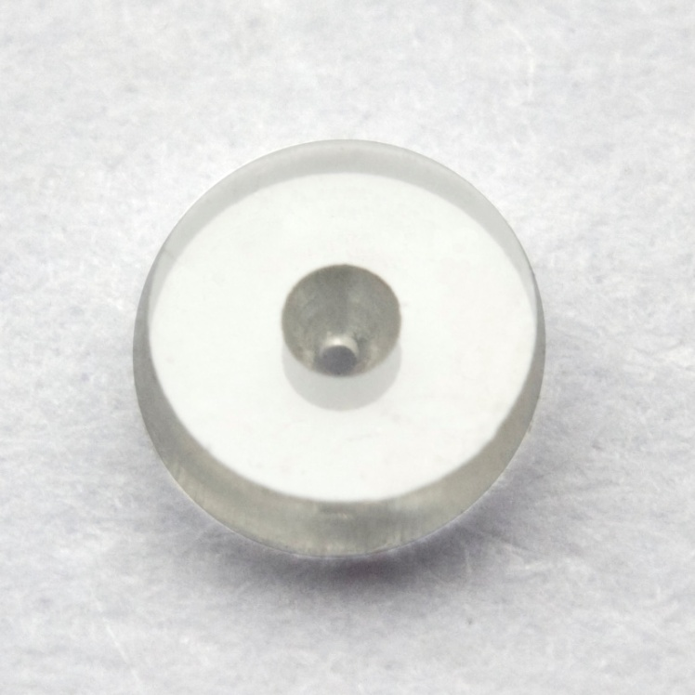
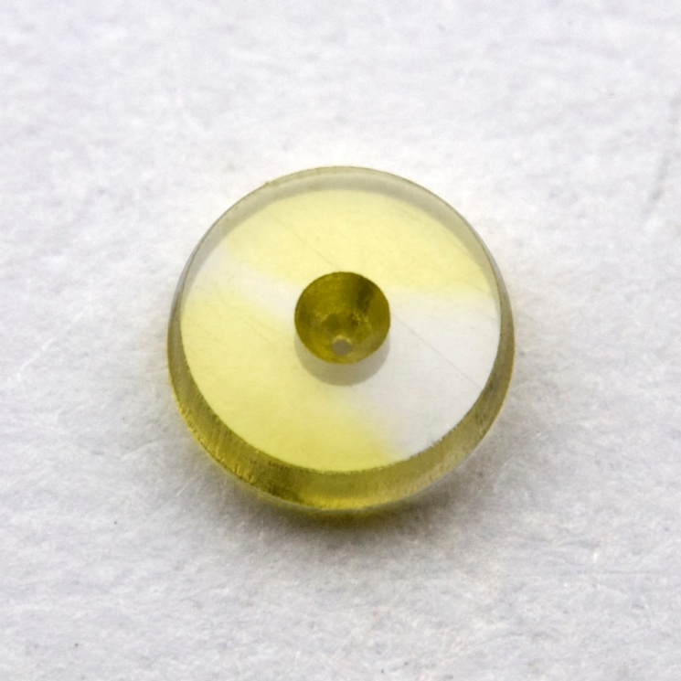
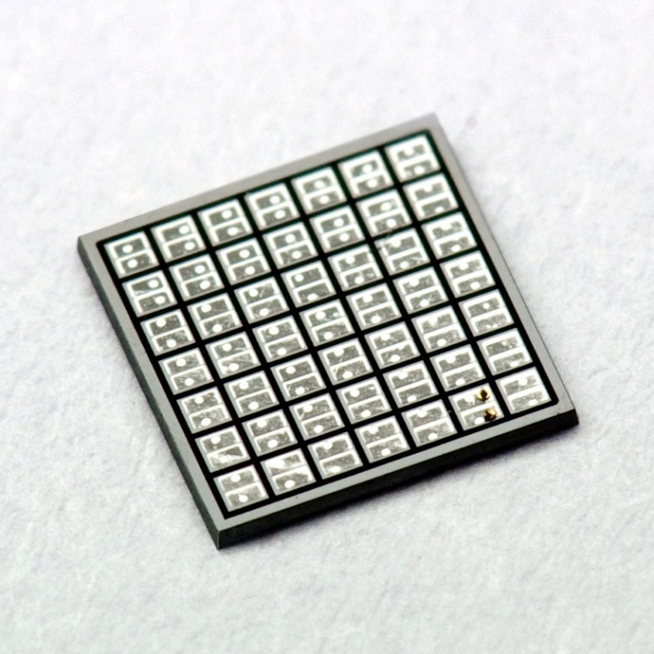
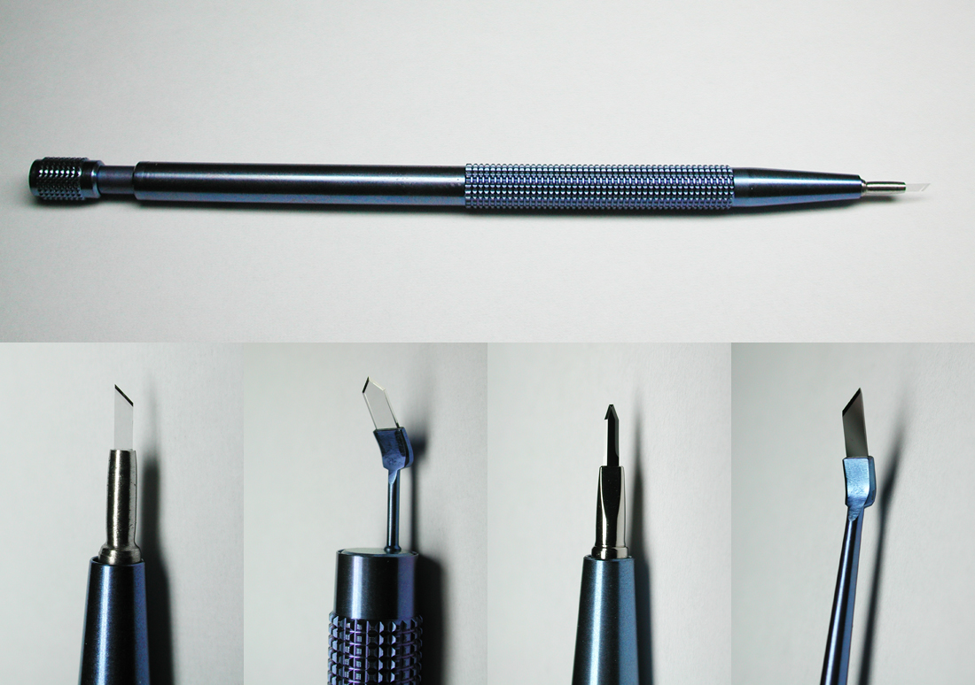
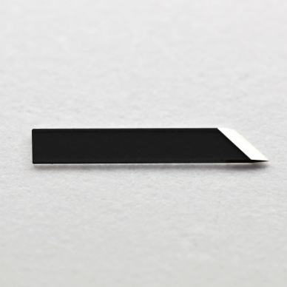
Направление «Новые материалы»
Пластины из монокристаллов алмаза — IIa и IIb
Сопла для гидроабразивной резки из монокристаллов алмаза —Ib, IIa и IIb
Рентгеновская оптика
Элементарная база для электроники
Высокоточная резка
Высокая износостойкость
Чувствительные элементы датчиков температуры
Микрохирургические алмазные скальпели
Высокоскоростные
Радиационная и химическая стойкость
Широкий диапазон температур
Минимальное травмирование тканей
Быстрое заживление

Slide 6
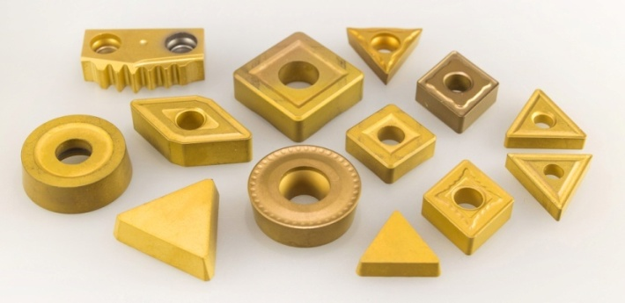
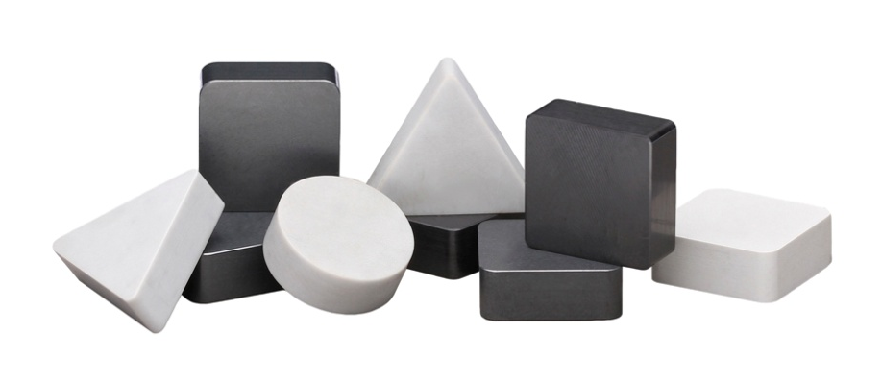
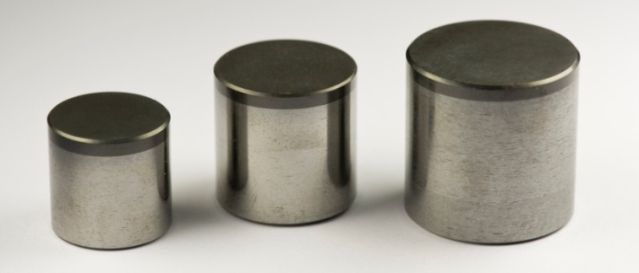
Направление «Новые материалы»
Твердосплавный инструмент (WC – Co)
с покрытием TiC, TiCN, Al₂O₃.
Инструментальная керамика
(Al₂O₃, Si₃N₄ и др.)
Объем производства: 2,5 – 3 млн. шт. / год
Высокая износостойкость
Высокая теплостойкость
Двухслойные пластины алмаз
(кубический нитрид бора) - твердый сплав
Объем производства: 240 т. шт. / год (2019 г.)
Износостойкость 7 – 10 см³/мг
Алмазосодержащий слой до 3,0 мм:
Твердость 60 – 80 ГПа
Теплопроводность 500 – 800 Вт/м·К
Трещиностойкость 6 … 8 МПа·м^{1/2}

Slide 7
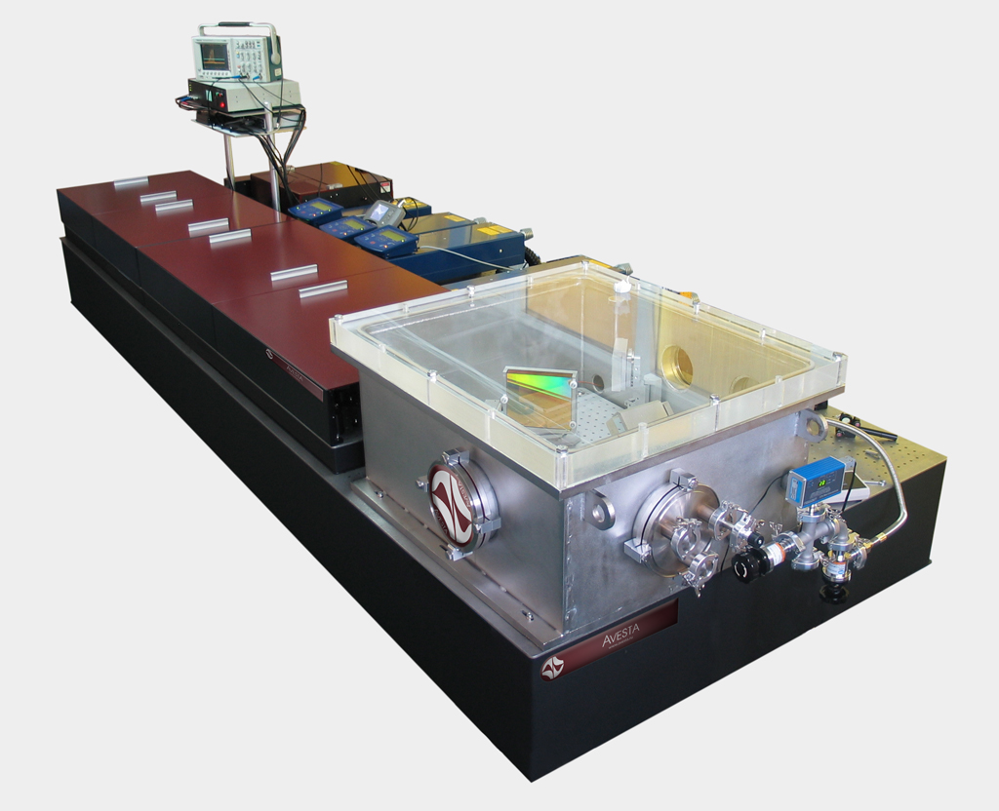
Фемтосекундный лазерный тераваттный комплекс «AVET-10»
Пиковая мощность: 10 ТВт Длительность импульса: < 50 фс Энергия в импульсе: > 500 мДж

Slide 8
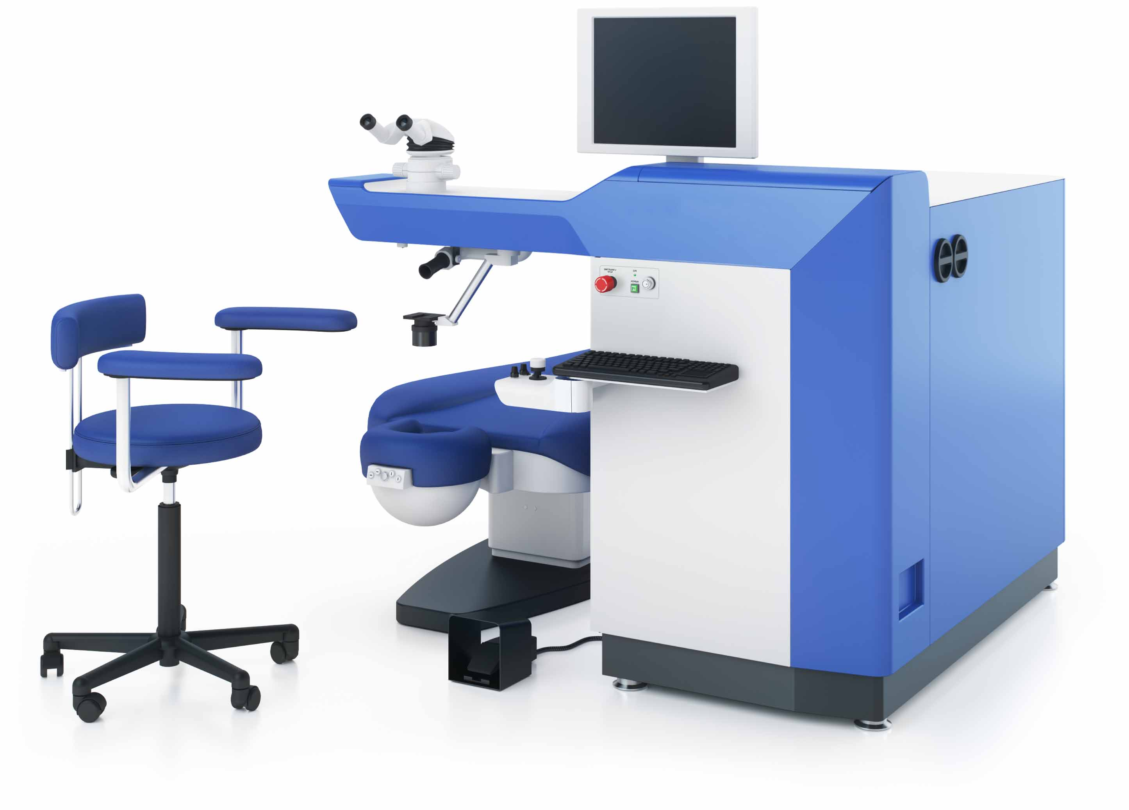
Микроскан Визум
Эксимерлазерная офтальмологическая установка нового поколения

Slide 9
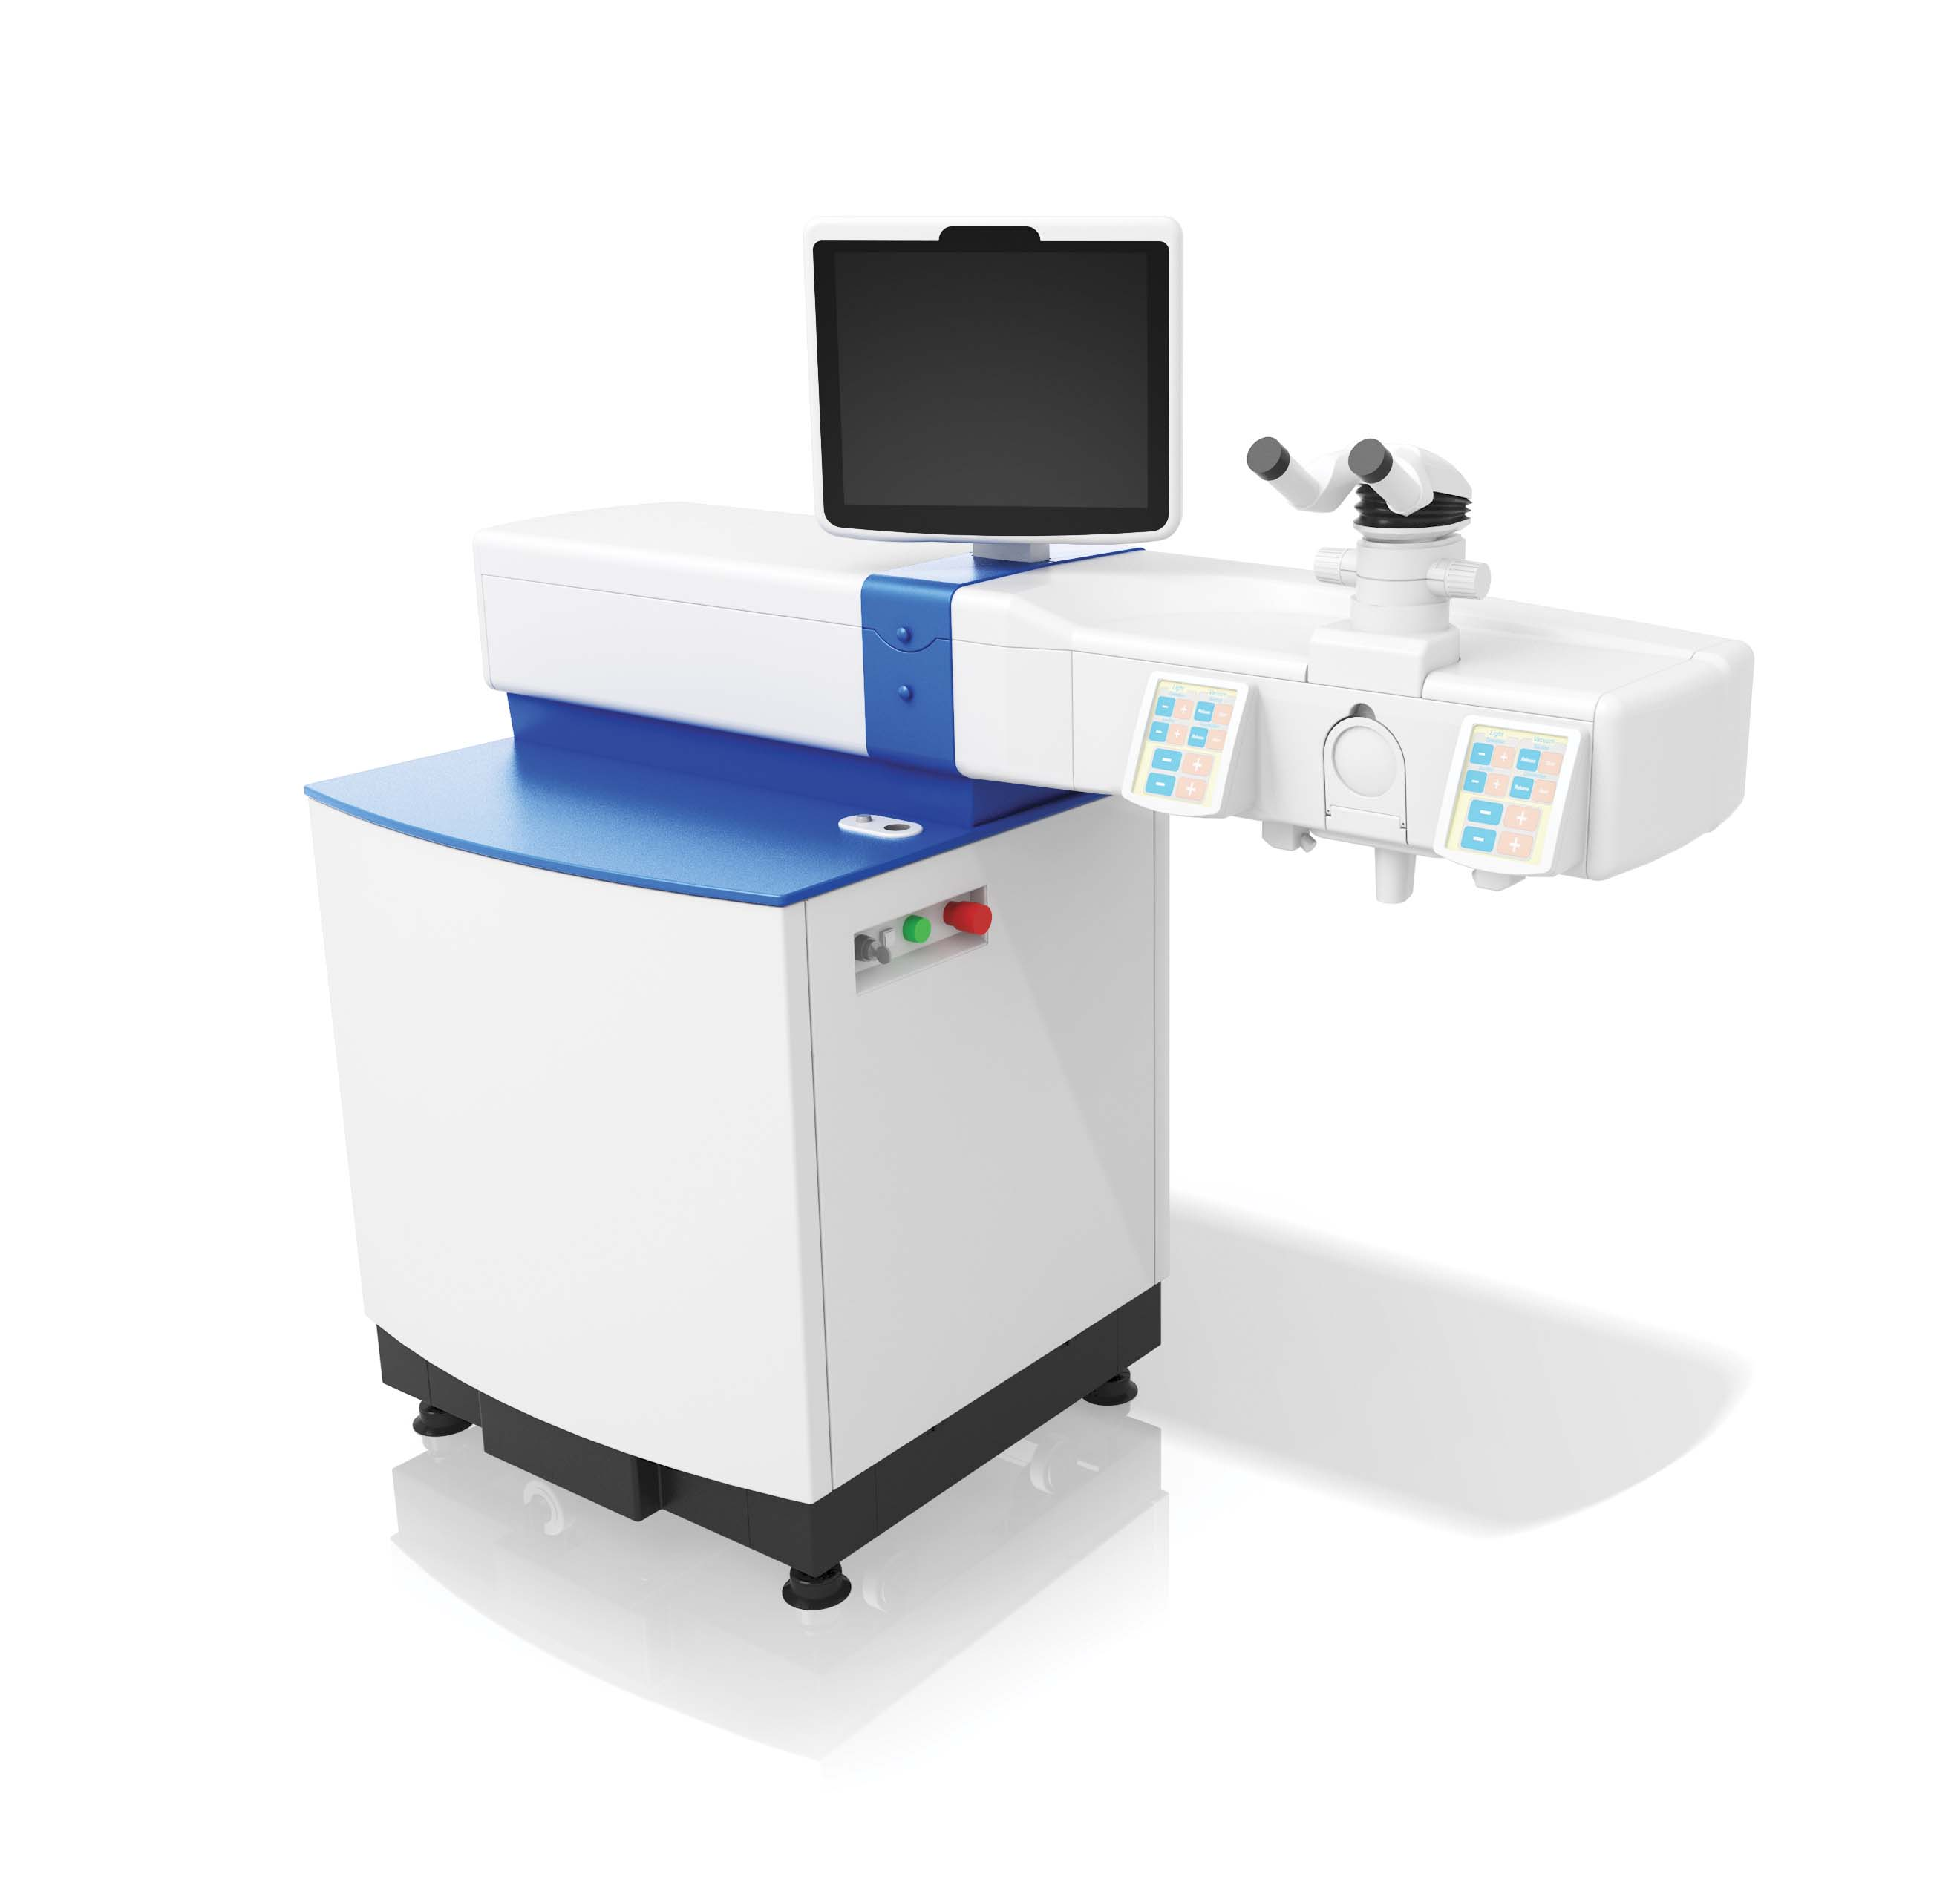
ФЕМТОсекундный лазерный КЕРАТОМ
Применение
Формирование роговичного лоскута
Интрастромальные кольца (лечение кератоконуса)
Ламеллярная кератопластика
Проникающая кератопластика
Рефракционная хирургия

Slide 10
Основная часть ускорителя протонов ИЯИ РАН (100-600 МэВ)
Ускоряющие резонаторы
Галерея ВЧ генераторов

Slide 11
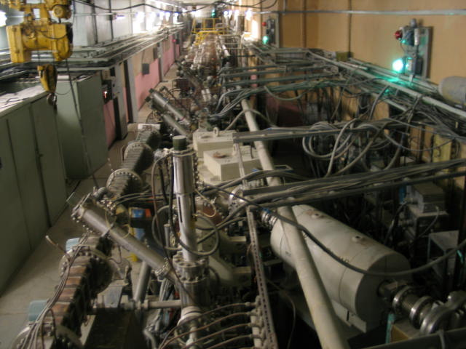
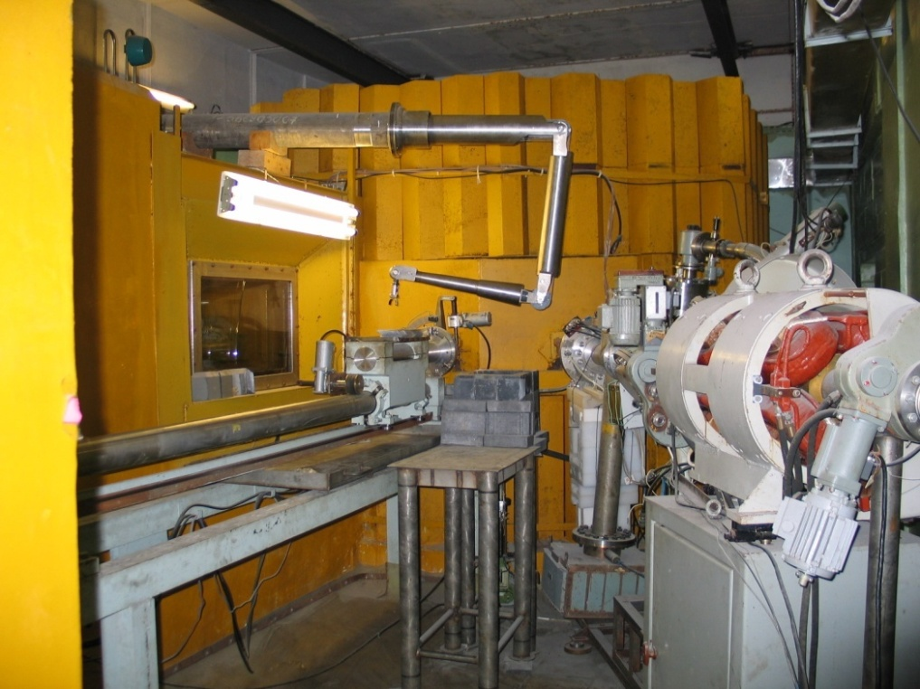
Радиоизотопный комплекс ИЯИ РАН
Вывод пучка из основного канала (160 MэВ)
Установка производства изотопов

Slide 12
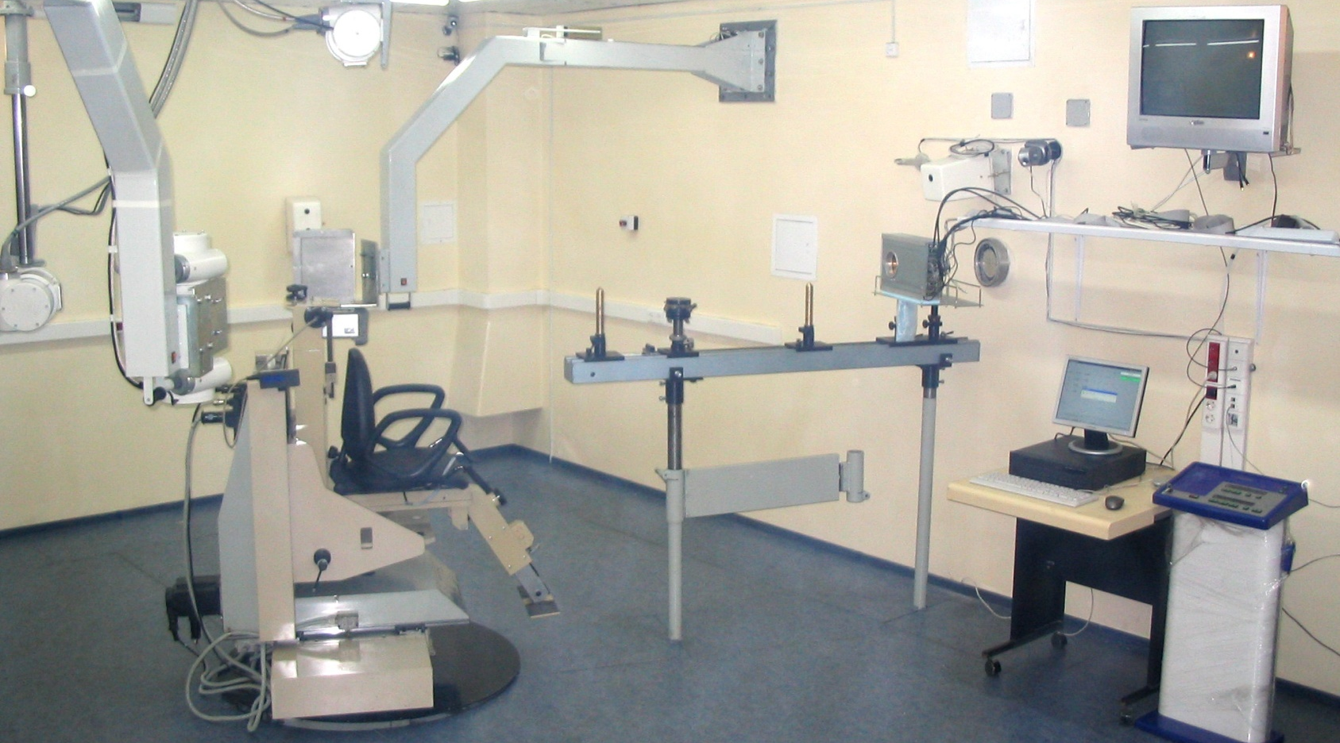
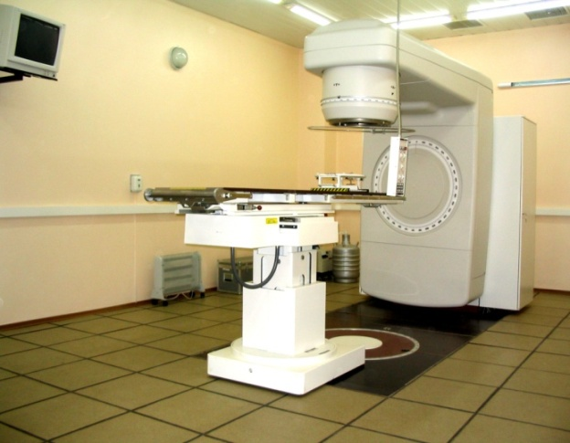
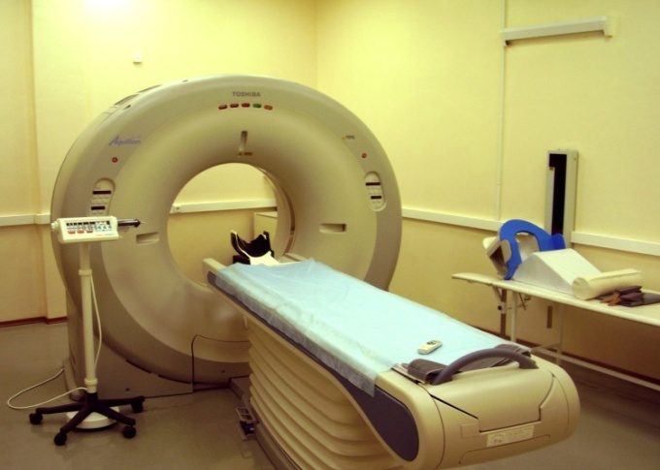
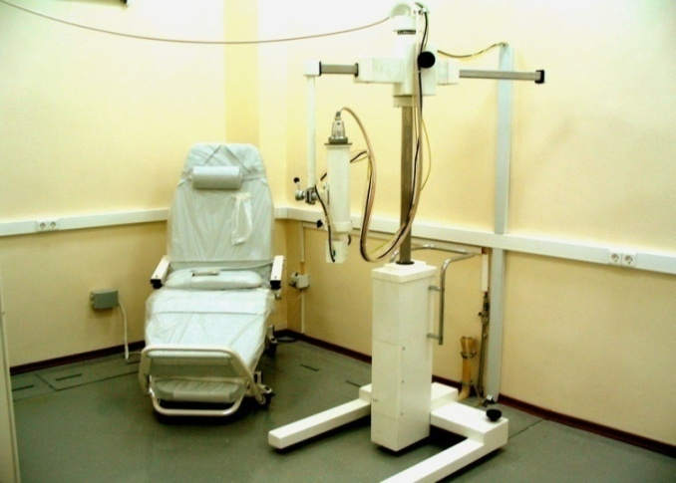
Радиологическое оборудование
Процедурная протонной терапии
Ускоритель электронов СЛ-75
Томограф Toshiba «AQUILION LB»
Рентгенотерапевтический аппарат

